Slide 1
Génie Logiciel 1

Slide 2
Plan de cours
Chapitre 1: Introduction
Chapitre 2: Diagramme de cas d’utilisation
Chapitre 3: Diagrammes de classes et d’objets
Chapitre 4: Diagrammes d’interaction (séquences et communication)
Chapitre 5: Diagramme d’états-transitions et Diagramme d’activités

Slide 3
Chapitre 1
Introduction

Slide 4
Introduction
Introduction au génie logiciel
Introduction à la modélisation
Introduction à la modélisation en UML

Slide 5
1.1 Logiciel
Définition: Un logiciel est un ensemble de programmes, qui permet à un ordinateur ou à un système informatique d’assurer une tâche ou une fonction en particulier .
Exemple :
Logiciel de comptabilité,
Logiciel de gestion de stock
Logiciels de traitement de texte (Word, Notepad, . . .)
Jeu vidéo, lecture multimédia..

Slide 6
1.2 La crise du logiciel
Actuellement, l’informatique est au cœur de toutes les grandes entreprises.
Les systèmes informatiques sont composés de:
80 % de logiciel ;
20 % de matériel.
Depuis quelques années, la fabrication du matériel est assurée par quelques fabricants seulement. Le matériel est relativement fiable et le marché est standardisé.

Slide 7
1.2 La crise du logiciel
Les problèmes liés à l'informatique sont essentiellement des problèmes de logiciel. !!!!

Slide 8
1.2 La crise du logiciel
Une étude reposant sur un échantillon représentatif de 365 entreprises, totalisant 8380 projets, établissait que :
16,2%: seulement des projets étaient conformes aux prévisions initiales,
52,7%: avaient subi des dépassements en coût et délai avec diminution du nombre des fonctions offertes,
31,1%: ont été purement abandonnés durant leur développement.

Slide 9
1.2 La crise du logiciel
Pour les grandes entreprises:
Le taux de succès est de 9% seulement,
37% des projets sont arrêtés en cours de réalisation,
53% aboutissent hors délai et hors budget.

Slide 10
1.2 La crise du logiciel
L’importance d’une approche méthodologique pour le développement des logiciel s’est imposée à la suite de la crise de l’industrie du logiciel qui était principalement due à :
Le non respect des spécifications ;
L’augmentation des coûts ;
Le non respect des délais.
La non fiabilité;
Les difficultés de maintenance et d’évolution ;

Slide 11
1.3 Le génie logiciel
Définition:
Ensemble des méthodes, des techniques et des outils dédiés à la conception, au développement et à la maintenance des logiciels.
Objectif:
Concevoir des logiciels fiables qui respectent les spécification,
Optimiser les coûts de développement des logiciels
Minimiser les délais de développement.

Slide 12
1.3 Le génie logiciel
Le génie logiciel s’intéresse particulièrement à la manière dont le code source d’un logiciel est spécifié puis produit.
Le génie logiciel touche au cycle de vie des logiciels.
Le cycle de vie d’un logiciel, désigne toutes les étapes du développement d’un logiciel, de sa conception à sa disparition.

Slide 13
1.4. Cycle de vie d’un logiciel
Le cycle de vie d’un logiciel comprend généralement les étapes suivantes :
Analyse des besoins et faisabilité:
L’expression, le recueil et la formalisation des besoins du client et de l’ensemble des contraintes.
L’estimation de la faisabilité des besoins.
Spécification: déterminer les fonctionnalités du logiciel.
Conception: déterminer la façon dont le logiciel fournit les différentes fonctionnalités recherchées.

Slide 14
1.4. Cycle de vie d’un logiciel
Implémentation : La traduction dans un langage de programmation des fonctionnalités définies lors de phases de conception
Tests: Essayer le logiciel sur des données d'exemple pour s'assurer qu'il fonctionne correctement.
Maintenance – Elle comprend toutes les actions correctives (maintenance corrective) et évolutives (maintenance évolutive) sur le logiciel.

Slide 15
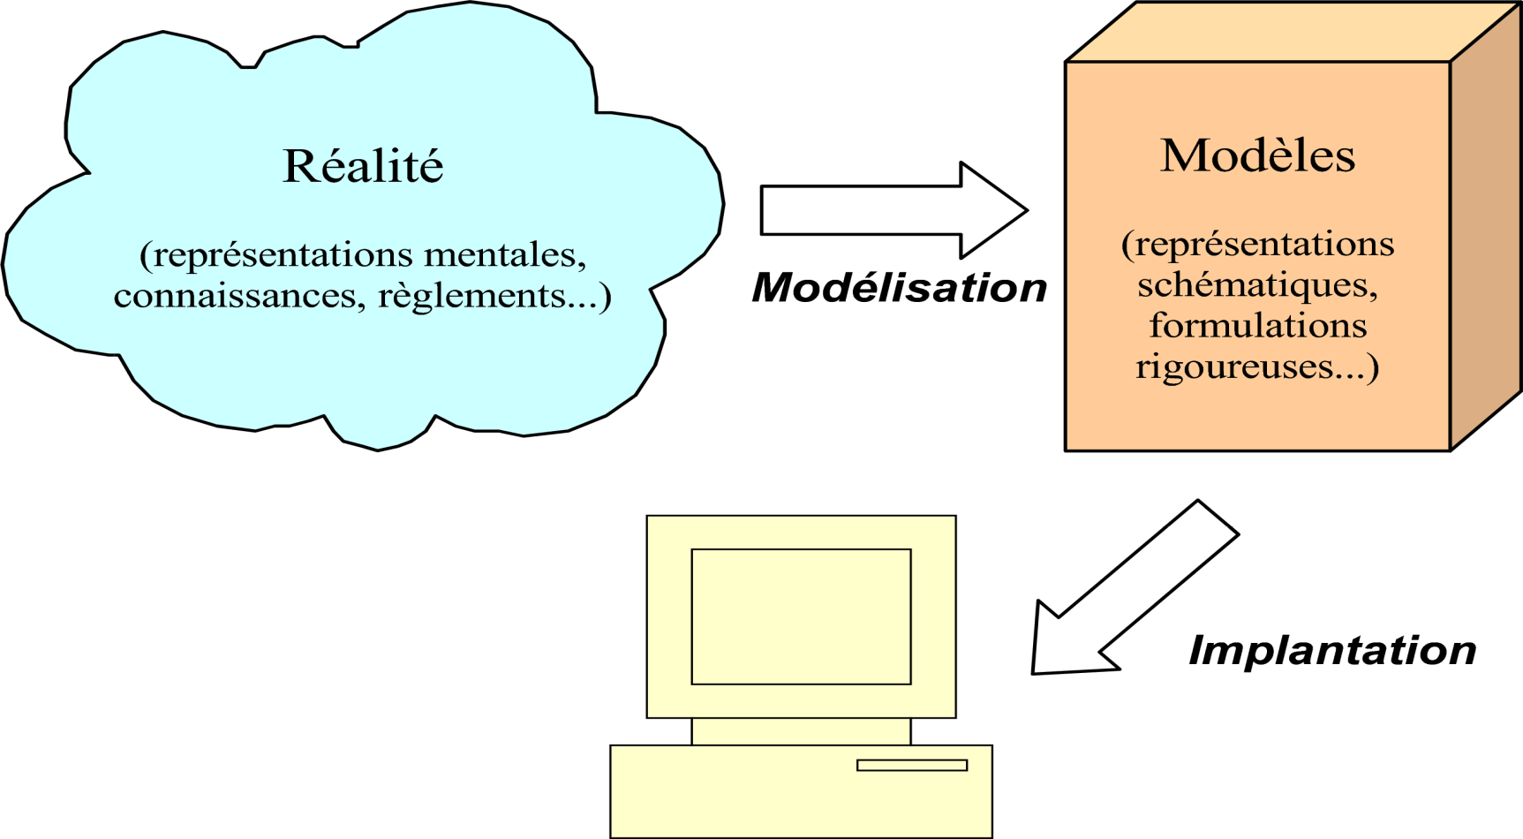
2. Modélisation et Modèle
La modélisation consiste à créer une représentation simplifiée (le modèle ) d'un système ou d’un problème réel.

Slide 16
2.1 Model
Un modèle est une représentation abstraite de la réalité qui exclut certains détails du monde réel.
Exemples :
Modèle météorologique: à partir de données d’observation (satellite . . .), il permet de prévoir les conditions climatiques pour les jours à venir.
En architecture le modèle d’un maison et un plan.
En UML le modèle d’un système informatique est un ensemble de diagrammes.

Slide 17
2.2 Pourquoi modéliser ?
On modélise les systèmes complexes car on ne peut pas les appréhender dans leur intégralité.
Les modèles permettent de mieux comprendre le système que l’on représente ou développe.
Représenter de manière simplifiée le monde réel.
Communiquer une vision de la réalité.

Slide 18
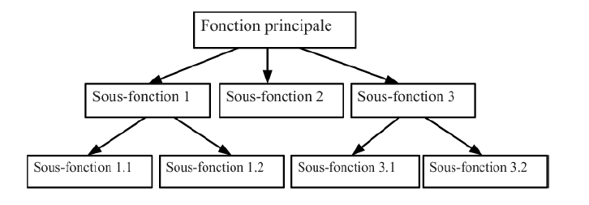
2.3 Modélisation par décomposition fonctionnelle
Approche descendante :
Décomposer la fonction globale jusqu'à obtenir des fonctions simples à appréhender et donc à programmer.
C'est la fonction qui donne la forme du système.

Slide 19
2.4 Modélisation orientée objets
La Conception Orientée Objet (COO) est la méthode qui conduit à des architectures logicielles fondées sur les objets du système, plutôt que sur une décomposition fonctionnelle.
C'est la structure du système lui donne sa forme.
On peut partir des objets du domaine (briques de base) et remonter vers le système global : approche ascendante.

Slide 20
3. Modélisation avec UML
Concepts de l’approche objet
Avantages du développement à l’aide des langages objet
Présentation générale d’UML
Historique
Présentation générale des diagrammes UML

Slide 21
3. Modélisation avec UML
Aujourd’hui l’approche objet occupe une place prépondérante dans le génie logiciel.
En effet, ces dernières années nous avons assisté tout d’abord à une utilisation plus large des langages de programmation objet de référence comme C++, C# et Java.
Deux événements majeurs ont marqué cette évolution se sont produits à la fin des années 90 avec l’arrivée de Java en 1995 et d’UML en 1997.

Slide 22
3. Modélisation avec UML
Dans ce chapitre nous présenter l’essentiel des concepts objet qui nous paraissent nécessaires à une bonne compréhension d’UML. Les concepts qui nous semblent importants à bien maîtriser sont les suivants :
• objet et classe,
• encapsulation et interface,
• généralisation et spécialisation de classe (héritage),
• polymorphisme,

Slide 23
3.1. Concepts de l’approche objet
Objet et classe
Un objet représente une entité du monde réel (ou du monde virtuel pour les objets immatériels) qui se caractérise par un ensemble de propriétés (attributs), des états significatifs et un comportement.
L’état d’un objet correspond aux valeurs de tous ses attributs à un instant donné.
Le comportement d’un objet est caractérisé par l’ensemble des opérations qu’il peut exécuter en réaction aux messages provenant des autres objets.

Slide 24
3.1 Concepts de l’approche objet
Une classe est l’abstraction d’un ensemble d’objets qui possèdent une structure identique (liste des attributs) et un même comportement (liste des opérations).
Un objet est une instance d’une et une seule classe.
Une classe abstraite est une classe qui n’a pas d’instance. Les concepts de classe et d’objet sont interdépendants.

Slide 25
3.1. Concepts de l’approche objet
Encapsulation et interface
Par rapport à l’approche classique, l’approche objet se caractérise par le regroupement dans une même classe de la description de la structure des attributs et de la description des opérations. Ce regroupement des deux descriptions porte le nom d’encapsulation données-traitements.
Plus précisément, les données ne sont accessibles qu’à partir d’opérations définies dans la classe.
L’ensemble des opérations d’une classe rendu visible aux autres classes porte le nom d’interface.

Slide 26
3.1. Concepts de l’approche objet
Généralisation et spécialisation de classe
La généralisation de classes consiste à factoriser dans une classe, appelée superclasse, les attributs et/ou opérations des classes considérées. Appliquée à l’ensemble des classes, elle permet de réaliser une hiérarchie des classes.
La spécialisation représente la démarche inverse de la généralisation puisqu’elle consiste à créer à partir d’une classe, plusieurs classes spécialisées.

Slide 27
3.1. Concepts de l’approche objet
Polymorphisme
Le polymorphisme est la capacité donnée à une même opération de s’exécuter différemment suivant le contexte de la classe où elle se trouve.
Ainsi une opération définie dans une super-classe peut s’exécuter de manière différente selon la sous-classe où elle est héritée.
En fait lors de l’exécution, l’appel de l’opération va automatiquement déclencher l’exécution de l’opération de la sous-classe concernée.

Slide 28
3.2. Présentation générale d’UML
La modélisation d’un système informatique nécessite l’utilisation d’un langage de modélisation qui doit définir :
La sémantique des concepts ;
Une notation pour la représentation de concepts ;
Des règles de construction et d'utilisation des concepts.
L'industrie du logiciel dispose de nombreux langages de modélisation :
Langages adaptés aux systèmes procéduraux (MERISE...) ;
Langages adaptés aux systèmes temps réel (ROOM, SADT...) ;
Langages adaptés aux systèmes à objets (OMT, Booch, UML...).

Slide 29
Historique
Avec la nécessité d’une méthode adaptée avec la programmation par objets.
Plus de cinquante méthodes apparaissent entre 1990 et 1995, le consensus se fait autour des trois méthodes suivantes:
OMT de James Rumbaugh (General Electric) fournit une représentation graphique des aspects statique, dynamique et fonctionnel d’un système
OOD de Grady Booch, définie pour le Department of Defense, introduit le concept de paquetage (package) ;
OOSE d’Ivar Jacobson (Ericsson) fonde l’analyse sur la description des besoins des utilisateurs (cas d’utilisation, ou use cases).

Slide 30
3. Historique
Au milieu des années 90, les auteurs de Booch, OOSE et OMT ont décidé de créer un langage de modélisation unifié (Unified Modeling Language) avec pour objectifs :
Modéliser un système en utilisant les techniques orientée objet ;
Réduire la complexité de la modélisation ;
Utilisable par l'homme comme par la machine: Représentations graphiques mais disposant de qualités formelles suffisantes pour être traduites automatiquement en code source ;
Officiellement UML est né en 1994.

Slide 31
3. Historique
L’OMG (Object Management Group) adopte en novembre 1997 UML 1.1 comme langage de modélisation des systèmes d’information à objets
UML est constitué actuellement une norme dans la conception orienté objet.

Slide 32
2. Diagrammes UML
UML 2.0 comporte 14 types de diagrammes représentant autant de vues distinctes pour représenter des concepts particuliers du système d’information. Ils se répartissent en deux grands groupes :
Diagrammes structurels :
● Diagramme de classes
● Diagramme d'objets
● Diagramme de composants
● Diagramme de déploiement
● Diagramme de paquetages
● Diagramme de structure composite
● Diagramme de profils
Diagrammes comportementaux ou dynamique :
● Diagramme de cas d'utilisation
● Diagramme états-transitions
● Diagramme d'activité
Diagrammes d'interaction :
● Diagramme de séquence
● Diagramme de communication
● Diagramme global d'interaction
● Diagramme de temps

